Slide 1
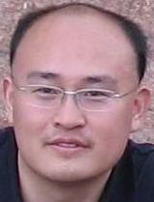
个人简介
北京航空航天大学计算机学院教授、博士生导师；中国计算机学会数据库专业委员会委员，大数据专家委员会委员。
2011年作为海外优秀中青年人才加入北京航空航天大学计算机学院软件开发环境国家重点实验，并特聘为教授。
获得了北京大学(2004)和英国爱丁堡大学 (2011)的两个博士学位。英国爱丁堡大学博士后，并曾在美国贝尔实验室总部实习，在微软亚洲研究院访问。
Homepage: http://mashuai.buaa.edu.cn
Email: mashuai@buaa.edu.cn
Address: Room G1122,
New Main Building,
Beihang University

Slide 2
计算机新技术研究所(ACT)
http://www.act.buaa.edu.cn/

Slide 3
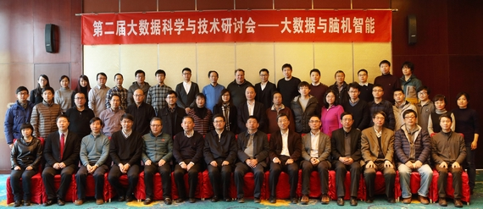
北京大数据科学与脑机智能高精尖创新中心
坐落于北京航空航天大学，2016年1月17启动大会
北京教委-北京高等学校高精尖创新中心建设计划
首批认定了13个北京高校高精尖创新中心，未来建设20个左右高精尖中心。
每个创新中心每年都会有5000万元至一亿元的财政拨款，至少7成经费用于整合国内外创新人才，至少两成聘任费需用于京外人才。

Slide 4

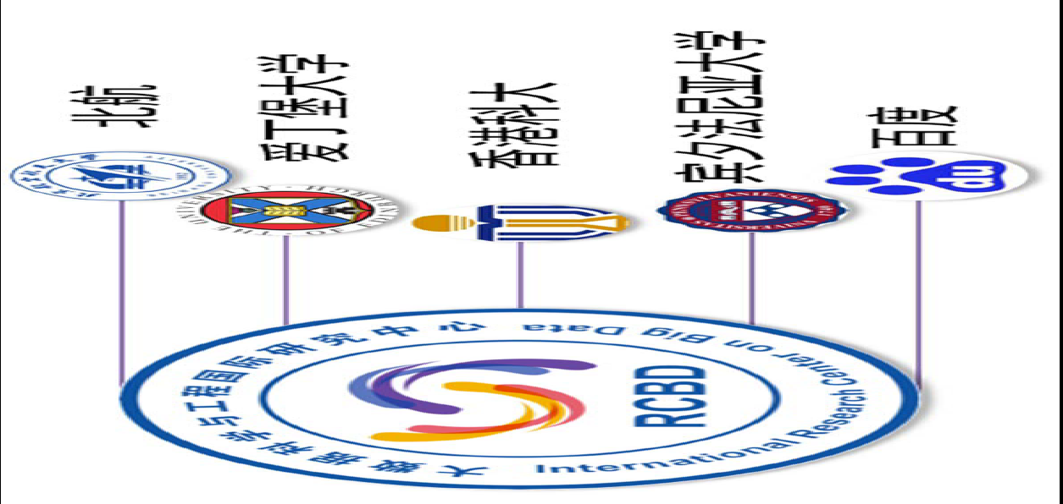
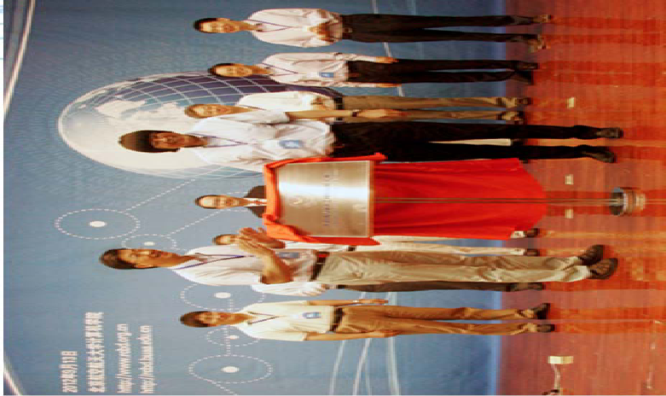
北航大数据科学与工程国际联合研究中心
International Research Centre on Big Data (RCBD)
Founded in September, 2012.
Led by Prof. Wenfei Fan (ACM Fellow, Fellow of the Royal Society of Edinburgh, Scotland) .
Research Topics
Big Data Analysis: Theory and Applications
Data Quality: The Other Side of Big Data
Querying Big Data beyond MapReduce
Querying Big Social Data
http://rcbd.buaa.edu.cn/en/index.html

Slide 5




973 Grant on Big Data at Beihang
网络信息空间大数据计算的基础研究(2014-2018)
Chief Scientist: Prof. Jinpeng Huai.
8 institutes involved
Focus on “computing theory and practice on Big Data”
http://bigdata.act.buaa.edu.cn/

Slide 6
其他大数据重大项目
基金重大项目：车联网
基金创新群体：大数据计算理论与技术

Slide 7
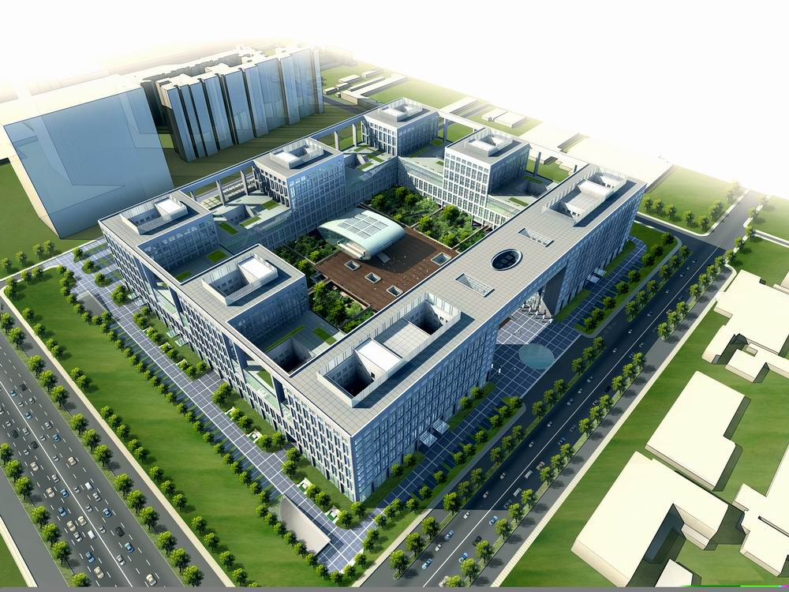
谢谢

